Slide 1
Lecture 16，Fall 2024/2025 数据库系统实验
Yubao Liu (刘玉葆）
School of Data and Computer Science
Sun Yat-sen University

Slide 2
本节课提纲
实验目的
实验内容
实验示例
练习

Slide 3
实验目的
通过实验加深对数据安全性的理解，熟悉视图机制在自主存取控制上的应用。
利用DBCC命令读取日志。

Slide 4
实验内容
关系数据库中授权的数据对象粒度从大到小为数据库、表、列、元组。直接使用授权机制所能达到的数据对象的最小粒度是列，为了使数据粒度达到元组这一级，必须利用视图机制和授权机制配合使用。
利用DBCC命令读取日志。

Slide 5
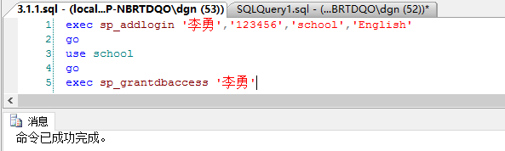
实验示例
1. 让用户李勇具有查询课程号为10010课程的权限。
创建在选课表choices上视图CS_VIEW（课程号为10010），授权给用户李勇，让李勇具有视图上select权限。
Step1：在数据库School上创建用户“李勇”。
passwd
用户姓名

Slide 6
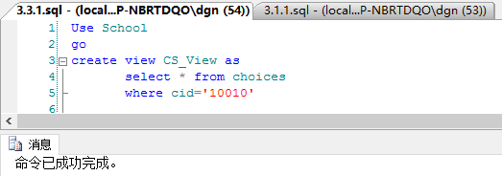
实验示例
Step2: 用sa登录数据库，新建查询，在choices表上课程号为‘10010’创建视图CS_View。

Slide 7
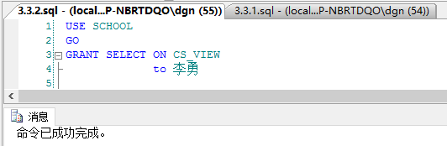
实验示例
Step3：在视图CS_View上给用户李勇授予select的权限。

Slide 8
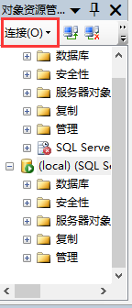
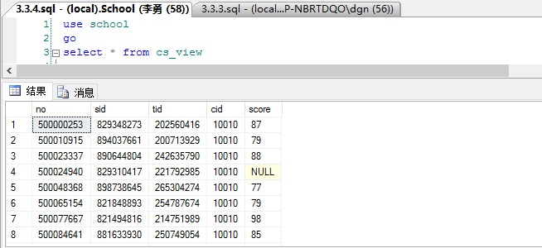
实验示例
Step4：以用户李勇身份登录，对CS_View视图进行查询，查询成功。

Slide 9
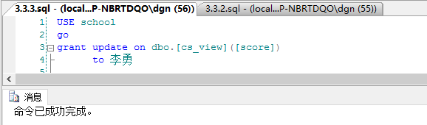
实验示例
2.对视图上score属性列的update权限授予给用户李勇，可以修改学生的成绩，但不能对学生的基本信息，例如学号，选课号进行修改。
Step1： 以sa身份登录，授予CS_View视图中score列update权限给李勇。

Slide 10
实验示例
Step2： 再以李勇身份登录，对学号为500024940的学生的成绩进行修改，改为90分，操作成功。

Slide 11
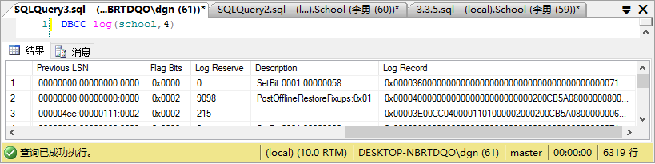
实验示例
3.利用DBCC log命令从内存中直接读取当前活动的全部日志记录。
其语法为DBCC log ({dbid | dbname}, [, type=(-1| 0 | 1 | 2 | 3 | 4 }])
注： dbid dbname：相应的数据库名或数据库的ID type：输出的类型,有如下6种:
0：默认值,提供最少的信息( operation, context, transaction id) 1：在0的基础上增加 flags,tags,row, description)。 2：增加( object name, index name, page id, slot id)。 3：有关操作的全部信息。 4：有关操作的全部信息以及记录的原始数据。 -1:显示所有的信息,但返回不是记录集。
注：Log Record显示的十六进制，需要通过其他第三方日志分析软件才能得到直观结果，比如log explorer。

Slide 12
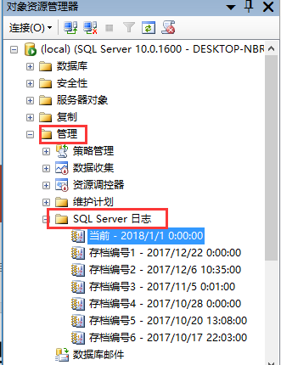
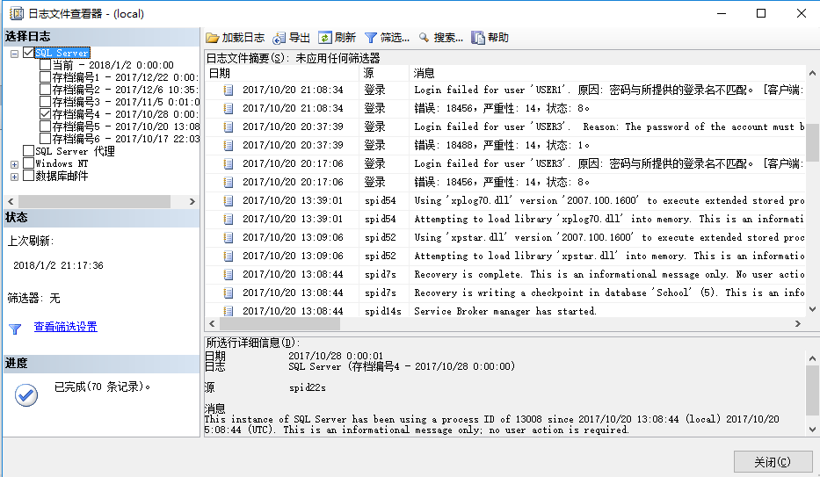
实验示例
4.查看错误日志。
SQL Server中保留最近6个错误日志的档案，可以通过“管理”文件夹中“SQL Server日志”，选择相应存档查看日志详细信息（在“消息”列中有failed,problem等字样）。

Slide 13
练习
1.在school数据库上创建用户“王二”，在students表上创建视图grade2000，将年级为2000的学生元组放入视图。
2.授予用户王二在视图grade2000的select权限。
3.授予用户王二在视图grade2000的修改sname列的权限。
4.查看SQL Server错误日志。

